Slide 1
Atendimentos de pacientes em cuidados paliativos
Psicólogas: Debora Genezini E VANESSA KARAM

Slide 2
Cuidados paliativos
Abordagem que melhora a qualidade de vida dos pacientes adultos e crianças, e também de suas famílias, que estão enfrentando problemas associados com doenças ameaçadoras da vida.
O Cuidado Paliativo previne e alivia o sofrimento através de uma identificação precoce, uma correta avaliação e tratamento da dor e outros problemas de ordem física, psicossocial e espiritual.
(who, 2017)

Slide 3
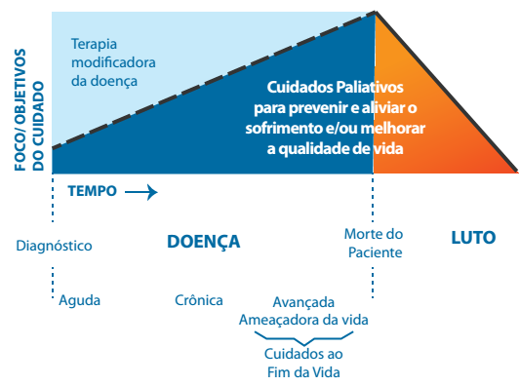
Cuidado Paliativo
Fonte: Azevedo D, Tommaso ABG, Burlá C, Santos G, Dias LM, Py L, et al.Vamos falar de Cuidados Paliativos. SBGG; 2015.
Notes:
cuidados paliativos não são restritos ao cuidado de pacientes terminais. Trata-se de uma abordagem que abrange uma gama enorme de pacientes com condições de saúde graves, que comprometem significativamente sua qualidade de vida, mas que nem sempre culminarão em óbito num curto intervalo de tempo. Cuidado paliativo também não é uma opção de tratamento, e sim uma estratégia de cuidado que envolve todas as necessidades desses pacientes, sejam elas físicas, emocionais, espirituais ou sociais, além de incluir a família nesse cuidado. O objetivo primordial é, sempre, o alívio do sofrimento, seja qual for sua natureza.
- CP não é um diagnóstico

Slide 5
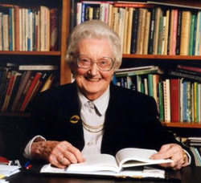
histórico
PALLIUM: manto, usado pelos peregrinos em suas viagens aos santuários para proteção nas intempéries.
HOSPICE: lugar de acolhida para peregrinos.
Cuidado paliativo moderno: CICELY SAUNDERS.
CUIDADOS PALIATIVOS:
tecer manto para cobrir as necessidades
Física Mente Espiritual Social
Enfermeira
Assistente Social
Médica

Slide 6
Cicely saunders
1ª profissional da medicina a se dedicar inteiramente ao cuidado de pessoas no fim da vida.
Conceito de dor total
Teve atenção da mídia conseguindo disseminar o Conceito dos Cuidados Paliativos.

Slide 7
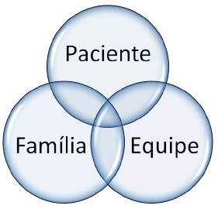
Quem é cuidado?
Trinômio de assistência

Slide 8
Quem cuida?
Equipe INTERDISCIPLINAR:
Médico, Enfermeiro, Fisioterapeuta,
Terapeuta Ocupacional, Psicólogo,
Nutricionista, Dentista, Fonoaudiólogo,
Assistente Social e Capelão.
"O sofrimento humano só é intolerável quando ninguém cuida“
Cicely Saunders

Slide 9
QUANDO?
Cuidados de Fim de Vida
CUIDADOS PALIATIVOS

Slide 10
QUANDO?
Luto antecipatório & Luto preparatório
Tratamento modificador
P
R
O
C
E
S
S
O
ATIVO
DE
MORTE
LUTO
Fase
Final
De
Vida
Cuidados Paliativos
Diagnóstico
Doença em Progressão
Início da
Terminalidade
ÓBITO
Necessidade de ajustamento psicossocial para pacientes e familiares.

Slide 11
Fatores que definem os pacientes elegíveis
Doença crônica progressiva, ameaçadora da vida, principalmente em condições avançadas, com crises frequentes de necessidade e demanda crescente.
Prognóstico de vida:
Limitado
Anos, meses, semanas
CP
Necessidades:
Básicas ou complexas
Multidimensionais
Sofrimento existencial
Traduzido e adaptado de Gomez-Batista, 2017

Slide 12
Abordagem em
Cuidados Paliativos
CP
Avaliação
- Controle de sintomas
Necessidades existenciais
Suporte emocional
Planejamento de medidas avançadas
Dilemas éticos
Manejo clínico integrado, global e contínuo
Traduzido e adaptado de Gomez-Batista, 2017

Slide 13
foco
COMUNICAÇÃO: Clara, objetiva, entre profissionais e com paciente/família/cuidador.
BOM CONTROLE DE SINTOMAS: antecipação, tratamento individual, reavaliação e supervisão – atenção aos detalhes.
TIME INTERDISCIPLINAR: atuação centrada no ser biográfico.
PRINCÍPIOS DA BIOÉTICA: autonomia, beneficência, não-maleficiência e justiça.

Slide 14
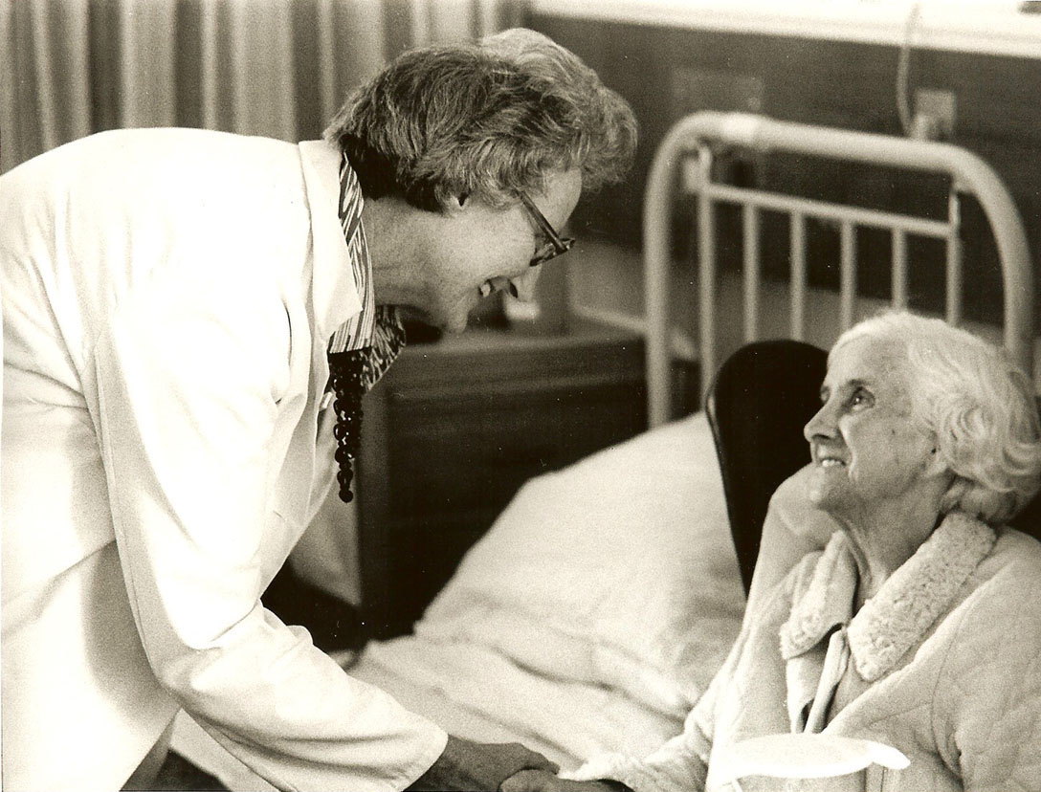
AVALIANDO O PACIENTE...
ENCONTRANDO UMA PESSOA...

Slide 15
Plano Terapêutico
- Avaliação Inicial:
História de vida
Rede de apoio
História da doença e dos tratamentos
Percepção sobre os problemas
Sintomas atuais
Alterações de rotina e realidade provocadas pelo adoecimento
Compreensão sobre processo de adoecimento
Avaliação
Física
Emocional
Social
Expectativa frente ao tratamento
Significado atribuído ao adoecimento
Expectativa e desejo de reabilitação
Recursos de enfrentamento

Slide 16
AVALIAÇÃO
Dados biográficos:
• Nome e forma como gosta de ser chamado.
• Sexo e idade.
• Estado marital, filhos e netos, se os tiver.
• Trabalho que realizou por mais tempo ou com o qual mais se identificou.
• Local de nascimento e região de moradia.
• Com quem mora e quem cuida a maior parte do tempo.
• Religião e crenças.
• O que gosta de fazer.
• O que sabe sobre sua doença – e o quanto quer saber.

Slide 17
Cronologia da doença atual e tratamentos realizados:
Trata-se do registro da doença de base, com a época (mês e ano) do diagnóstico e tratamento realizado na mesma época. Em seguida, a sequência de diagnósticos secundários à doença de base, com época e tratamentos. Registrar também outras complicações relacionadas ao quadro principal da mesma forma e os diagnósticos não relacionados à doença em questão ou preexistentes.
Exemplo:
Janeiro/2020 – leucemia linfoide aguda (LLA)
Tratamento: ciclo QT
Março/2020: fase da Consolidação da QT(intensificação) – piora dos exames – LLA REFRATÁRIA + NOVO CICLO QT
Abril/2021: Pancitopenia Febril
Maio/2021:Sepse Grave + Mucosite Grau III
Junho/2021: suspensão das QT – não tt curativo

Slide 18
Avaliação funcional:
Fundamental para a vigilância da curva evolutiva da doença e se constitui em elemento valioso na tomada de decisões, previsão de prognóstico e diagnóstico da terminalidade.
“Palliative Performance Scale” – PPS

Slide 19
PPS

Slide 20
Avaliações de sintomas:
Objetivo e tarefa dos Cuidados Paliativos, a avaliação de sintomas deve ser realizada de forma sistemática na admissão, evoluções diárias, consultas ambulatoriais e visitas domiciliares.
A escala de avaliação de sintomas desenvolvida em Edmonton no Canadá – ESAS é um instrumento valioso nesta tarefa.
- Escala de dor.

Slide 21
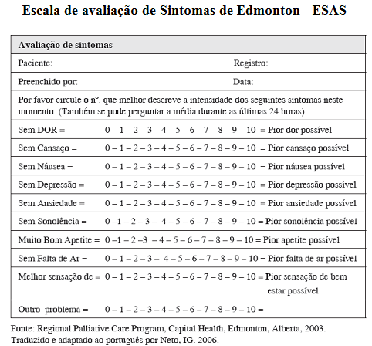

Slide 22
Cuidados
Paliativos
Plano Terapêutico
Objetivos específicos:
Prevenir sintomas
Resgatar a vida ocupacional, familiar e social
SUPORTE
EMOCIONAL
Maximizar autonomia
Manter a funcionalidade ocupacional
Aumentar a segurança na realização das atividades
Enriquecer o cotidiano

Slide 23
Qual seu caminho de cuidado?

Slide 24
Quem sofre?
SOFRIMENTO TOTAL
Luto Preparatório
Quem é?
Em qual contexto?
Diagnóstico?
Fase da doença?
Expectativa?
Significado?
Enfrentamento?
O que é importante?
Quais necessidades?
Preocupações?
Sentimentos?
Quem sofre?
SOFRIMENTO
TOTAL
Processo desenvolvido perante as diversas perdas irreversíveis que ocorrerão a curto e médio prazo.
Perdas em todas as dinâmicas reativas à trajetória do adoecimento.
(Barbosa, 2006)

Slide 25
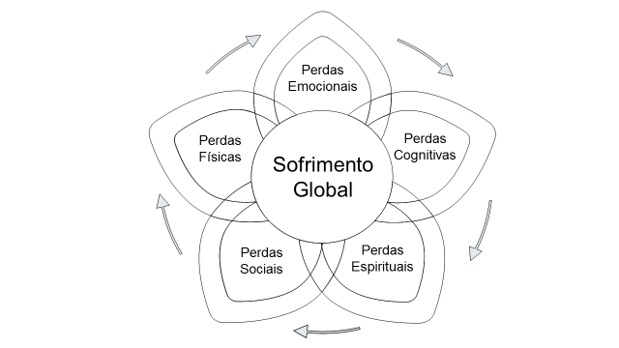
Impacto RUPTURA DO MUNDO PRESUMIDO

Slide 26
Cuidados aos Familiares
Compreensão
Expectativa
Ansiedade
de separação
Decisões
compartilhadas
Ambivalência de sentimentos

Slide 27
Necessidades Psicológicas
- Sentimento de segurança
- Explicação dos sintomas e da doença
- Oportunidade de conversar sobre o processo de morrer
- Participação na tomada de decisões, sobretudo quando aumenta a dependência física; oportunidades para dar e receber
Para a viabilização do plano terapêutico é necessário oferecer uma oportunidade de readquirir controle sobre alguns aspectos da própria vida, de maneira ativa, participativa e com mais esperança inclusive – AUTONOMIA.

Slide 28
Adoecer & VIVER

Slide 29
TERMINALIDADE DIVERSOS ASPECTOS NORTEARÃO A INTERVENÇÃO:
ESTRESSE
CUMULATIVO
CONSPIRAÇÃO DO SILÊNCIO
AVALIAÇÃO DOS PROCESSOS ADAPTATIVOS
PROCESSO DE DECISÕES
COMPARTILHADAS
LUTOS
ADAPTAÇÃO

Slide 30
TERMINALIDADE Intervenções com Pacientes
FOCO: buscar por ambiente de segurança no qual necessidades possíveis sejam atendidas, manter o paciente como sujeito ativo e responsável pela sua historia.
INTERVENÇÕES RESTAURATIVAS & SUPORTIVAS
ESTRATÉGIAS: Ajudar a lidar com as frustrações e adaptar o fazer dentre suas possibilidades, dar contorno às necessidades relacionais e atuar na preservação dos relacionamentos importantes para o paciente. Atuar na construção de uma lida eficaz entre paciente e cuidador. Facilitar a expressão dos medos e demais sofrimentos. Manejar a ansiedade.

Slide 31
TERMINALIDADE Intervenções com FAMILIARES
MANEJAR A NECESSIDADE DE PROTEÇÃO QUE PODERÁ PREJUDICAR A COMUNICAÇÃO.
FOCO: favorecer o envolvimento e a coesão relacional e manejar os fatores de risco para transtorno de luto prolongado.
ESTRATÉGIAS: garantir uma comunicação adequada, lidar com a expressão emocional, trabalhar a claudicação familiar, lidar com as perdas associadas à doença e luto antecipatório.
Familiares ganham quando: vão de encontro às necessidades dos pacientes, mantem comunicação assertiva e disponível, promovem e/ou sustentam espaços de partilha e promoção da união familiar e utilizam a rede de suporte.

Slide 32
FASE FINAL DE VIDA
Sintomas recorrentes, e as vezes, refratários; desconforto total e incapacidade geralmente são exigências desta etapa...
INTERVENÇÕES SUPORTIVAS & PALIATIVAS
ESTRATÉGIAS: minimizar complicações e prover suporte e conforto de forma a legitimar e potencializar a autonomia.
FAMÍLIA: manejo do luto antecipatório, auxilio na organização pratica e preparação dos ritos fúnebres.

Slide 33
Processo ativo de morte
Sintomas refratários, por vezes, podem demandar sedação...
INTERVENÇÕES PALIATIVAS
ESTRATÉGIAS: zelar por ambiência tranquila e presença de figuras pertinentes ao momento, informação sobre os cenários possíveis.
FAMÍLIA: presença, cuidado e proteção.

Slide 34
óbito
Utilizar-se dos fatores de proteção para com os Familiares,
principalmente na cautela de como está quem irá
resolver os tramites funerários.
Reforçar possíveis desejos narrados em vida pelo paciente.
Lembrar da importância de envolver “todos” nos ritos.

Slide 35
Pós- óbito
Ligação de Condolência
Carta e/ou email de Condolência
Visita e/ou atendimento

Slide 36
Referências Bibliográficas
Andreoli, P. B. A. et al. Psicologia Hospitalar. São Paulo: Manole, 2013.
Carvalho, R. T & Parsons, H. A. Manual de Cuidados Paliativos ANCP, Porto Alegre: Sulina, 2012.
Moraes, N. S. ET AL. Cuidados Paliativos com enfoque geriátrico: A assistência multidisciplinar. São Paulo: Atheneu, 2014.
Othero, M & Costa, A. Reabilitação em Cuidados Paliativos. Loures, LUSODIDACTA, 2014.
Salazar H. Intervenção Psicológica em Cuidados Paliativos, PACTOR, 2017
The Economist Intelligence Unit. The 2015 Quality of Death Index. London: Lien Foundation, 2015
Bollig G and Heller A. The last aid course - A Simple and Effective Concept to Teach the Public about Palliative Care and to Enhance the Public Discussion about Death and Dying. Austin Palliat Care. 2016; 1(2): 1010.
Tecendo Prosa - Casa da Concessa
Organização Mundial da Saúde, http://www.who.int/cancer/palliative/definition/en/
Associação Nacional de Cuidados Paliativos https://paliativo.org.br/
https://testamentovital.com.br/
Soro e hidratação em fim de vida: evidências e experiência, GISELE DOS SANTOS, Congresso ANCP 2018
http://www.hospiz-stuttgart.de
James – Moving On
https://www.prefeitura.sp.gov.br/cidade/secretarias/obras/servico_funerario/
Bromberg MHPF. A psicoterapia em situações de perdas e luto. Campinas: Editora Psy II; 1994. 160 p.
Fonseca JP. Luto Antecipatório: As Experiências Pessoais, Familiares e Sociais diante de uma Morte Anunciada. Campinas: Editora Livro Pleno; 2004. 183 p.
Franco MHP. Formação e Rompimento de Vínculos: O dilema das perdas na atualidade. São Paulo: Summus; 2010. 288 p.
Kovács MJ, coordenadora. Morte e desenvolvimento humano. 4ª ed. São Paulo: Casa do Psicólogo; 2002. 243p.
Parkes CM. Luto: estudos sobre a perda na vida adulta. Tradução: Maria Helena Franco Bromberg. São Paulo: Summus; 1998. 291 p.
Schiliemann AL, Nacif MRG, Oliveira MC. Luto e Saúde. In: Franco MHP. (Org.). Estudos Avançados sobre o Luto. Campinas: Editora Livro Pleno; 2002. 172 p.

Slide 37
obrigada
Psicólogas: Debora Genezini E VANESSA KARAM

